Slide 1
ULOMKI
6. C
2. 12. 2022

Slide 2
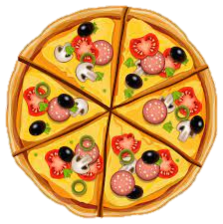
1. NJAMI SLASTNA PICA
Pica je razdeljena na _____ delov.
Če pojem 4 dele, lahko to zapišem z ulomkom
Ulomek _________________
_____________________________
_________
_________

Slide 3
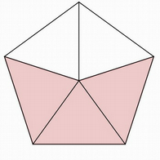
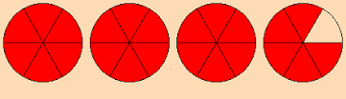
KOLIKŠEN DEL LIKA JE POBARVAN

Slide 4
ALI ZNAŠ ZAPISATI Z ULOMKOM?
Tri šestine:
Ena polovica:
Pet sedmin
Šest enajstin
Ena dvajsetina
Petinpetdeset stotin

Slide 5
Če že vse znaš pa delaš to …
UČBENIK STRAN 97. NALOGI 1,2,
STRAN 98. NALOGE 5, 8, 9, 10
STRAN 99. NALOGA 12
KAR OSTANE NAREDI DOMA, V TOREK PREGLEDAM NALOGE (ZA PLUSE IN MINUSE)
MED TEM KO JAZ SPRAŠUJEM

